Slide 1
企業級 K8S 平台
– OpenShift 整合 Istio 應用
第三組
指導老師：陳德祐 老師
組員：林謙宸、卓琳惠、陳子郡
雲端與 SRE 網站可靠性工程師班 第五期

Slide 2
目錄
➤ 組員介紹
➤ 專題緣起
➤ 什麼是 OpenShift
➤ OpenShift vs. Kubernetes
➤ 為什麼要使用 Istio
➤ Istio - Mirroring
➤ 實機展示
➤ 結論
➤ 未來展望
Notes:
首先目錄部份分為九個標題，我們會依序來介紹整份專題
第一個是組員介紹>再來是專題緣起>稍微提及什麼是opeshift>接著會用表格來對OpenShift和K8s進行比較>然後是為什麼要使用istio>以及Istio-mirroring功能的概念與實機展示的操作>結論>最後是未來展望的部分

Slide 3

(一)組員介紹

Slide 4



組員介紹
林謙宸：
中國文化大學勞工關係學系-人力資源組
曾任職精誠資訊-資管整合事業部-資管服務處
謹慎、細心、沉著應對、具有團隊精神
技能: K8S系統建置、管理、操作
Linux、MySQL、Podman、Docker
卓琳惠：
國立嘉義大學食品科學系
曾任職於水質檢測公司、瓦城
隨和、勇於嘗試、有耐心
技能：MySQL、K8S、Linux
陳子郡：
世新大學觀光系餐飲管理組
曾任職於台北艾美酒店、北投麗禧溫泉酒店
積極主動、隨和好相處、具有責任感
技能：Linux使用、資料庫操作、Docker、Podman、Kubernetes
Notes:
直接進自我介紹的部分(不用念標題)

Slide 5

(二)專題緣起

Slide 6



專題緣起
● Kubernetes 的必要性
● OpenShift 的便利性
Notes:
Kubernetes 已是現代企業的重要應用
可用於部署、管理、監控貨櫃化的應用程式，透過集中化的管理介面控管所有節點，來簡化應用程式的管理。可以同時將多個 Container 部署至多台機器。
而 OpenShift 是以 Kubernetes 為基礎，在Kubernetes的核心之上添加工具，擁有簡單、易於操作的使用者介面。
OpenShift能縮短應用程式開發週期，代表服務可以更快地進入市場，從而提高企業競爭力。
並以簡化過的系統安裝和升級功能，提供更高的軟體部署能力。
由於自己建Kubernetes平台管理維護是非常困難的，自建平台管理與維護是非常大的挑戰。
使用OpenShift平台百分之百相容Kubernetes ，提供企業維運資源版本，
OpenShift提供維運管理console介面、監控告警、日誌管理機制等功能
更加展現了OpenShift的便利性

Slide 7

(三)什麼是 OpenShift ?

Slide 8

什麼是OpenShift
● 平台即服務
● 付費支援、即時解決
● 內建功能
● 安全環境限制
Notes:
OpenShift（也稱為OCP）是以 Kubernetes 為基礎的雲端運算平台，適用於企業應用程序的開發和部署，同時擁有 UI console 介面及CLI終端機(打命令)的方式可以操作。
#OCP=OpenShift Container Platform
#另外他也是自動化部署及管理儲存器化應用程式的平台
以下先大略列出了四個 Openshift 的特點，後面會再請同學講解kubernetes和openshift的比較
1.OpenShift 為Red Hat公司推出的雲端運算平台，平台即服務(PaaS)讓使用者可以專心於軟體的應用而不是基礎設施的建設。OpenShift主要客群針對需要更可靠和穩定解決方案的企業組織
#Paas=Platform as a Service
2.OpenShift 允許用戶通過訂閱方式來提供付費支援以即時解決客戶的問題
3.OpenShift 內建了一些有用的功能，因為它們是維護企業級平台所必需的，Kubernetes 需要自己手動安裝及設置這些附加功能
#OpenShift本身是包含多種元件的容器化平臺，而在OpenShift及所有系統服務的安裝與升級過程當中，像是Kuberenetes核心服務，以及Prometheus、Grafana、軟體定義網路、儲存環境、系統映像註冊系統等元件，都利用了Operator來驅動所有的作業程序，因此，紅帽強調，OpenShift就是一套由Operator驅動的應用程式平臺，從架構底層的Kubernetes核心服務，可支援OpenShift叢集，到上層終端使用者所部署的應用程式服務，均可搭配Operator來管理對應的生命週期，提供完整自動化的機制。
4.OpenShift 的安全策略比 Kubernetes 嚴格。 我們在 Kubernetes 上運行簡單的應用程序很容易，但是 OpenShift的安全策略限制了這樣做。 需要一定級別的權限才能維護最低安全級別，因此用戶必須學習這些規定以部署應用程序在 OpenShift。
# https://ithelp.ithome.com.tw/articles/10243781

Slide 9

(四)OpenShift vs. Kubernetes

Slide 10
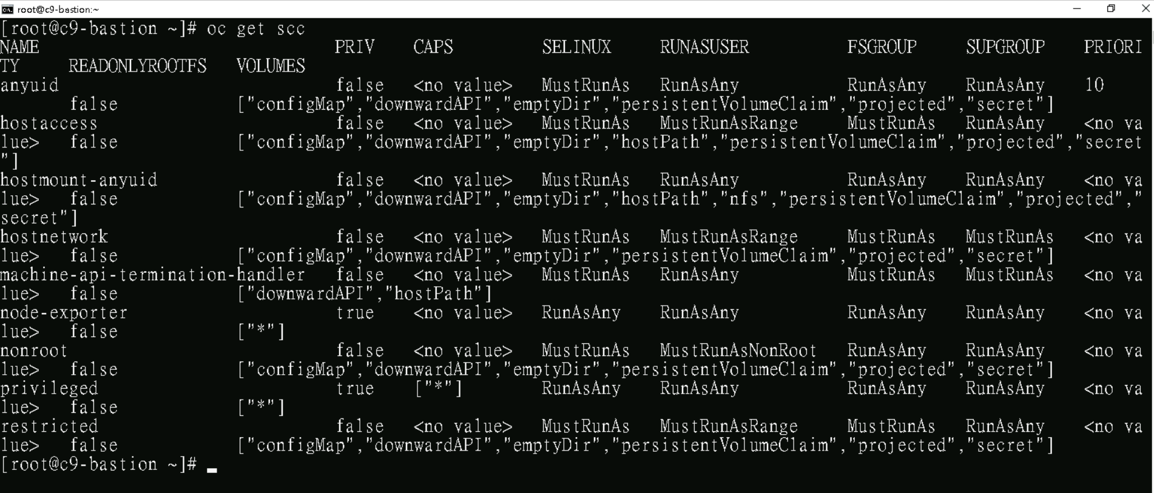
OpenShift vs. Kubernetes
 | OpenShift | Kubernetes
安全性 | 安全策略嚴格 | 取決於使用者
環境管理 | RedHat 代為處理 | 手動
UI | 直觀 | 儀表板須單獨安裝
來源 | 企業解決方案 | 開源專案
Notes:
像上一頁提到的 OpenShift 提供了高度的安全性。相反的，配置 Kubernetes 時，則需要自己設定自己的安全措施。
再來是環境管理的部分
雖然企業可以選擇自行安裝和管理 Kubernetes 部署，但若資源有限或不想額外增加手動管理 Kubernetes 環境的工作，可以藉助 openshift 來提供商業支持。
UI 介面的比較
Kubernetes 的儀錶板必須單獨安裝，且沒有登錄頁面，需要透過憑證確認身分及權限，相對比較複雜一點。
OpenShift 的 Web console 有一鍵式登錄頁面，可以輕鬆登入，並透過視覺化介面創建、更改物件。
最後
因為 Kubernetes 是開源的，但網路上有強大的社群可以來幫忙解決問題。在許多情況下，需要調整其許多設定才能使 POD 管理正常工作。
而 OpenShift 則是一旦購買，就可以擁有 Red Hat 提供的專業支援。
使用 restricted 的 SCC，Pod 的使用者的ID (UID) 必須在分配的範圍內。如果預設的使用者的UID不在此範圍內，則OpenShift將選擇一個在該範圍內的UID，然後使用此UID而不是容器中預設的UID來運行容器。 這是OpenShift 為了要確保所有 Pod 以非root 使用者的身份運行。

Slide 11


(五)為什麼要使用 Istio ?

Slide 12

為什麼要使用Istio
● 平台支援度
● 流量管理
● 具可觀察性
● 安全性
Notes:
在講為什麼要用Istio前，先大略提一下Istio是什麼
Istio是新一代的開源Service Mesh(服務網格)，用來控制、監控Service之間的流量並強化其安全性。
Istio 是可以在多種雲環境中運作的，如公有雲GCP，AWS
Istio 的規則配置和路由可以使得我們可以控制服務之間的流量。
Istio 擁有強大的追蹤、和Log記錄能力，能夠使的管理者更了解 Service Mesh 的運作狀況。
Istio 提供基本的安全通道，並可管理服務通訊的身分驗證、授權及加密，在預設的情況下可以保護通訊的安全
針對所有流量使用自動負載平衡功能(支援 HTTP，gRPC，WebSocket和TCP等自動負載平衡)
支援透過多樣化的路由規則、重試、故障轉移和故障注入對流量行為進行精細的控管。
支援請求控制及速率限制。
支援k8s叢集內所有流量的自動測量、Log追蹤。
透過高強度身分驗證、授權和加密等機制，在k8s叢集之間能夠安全的通訊(加強應用程式層級安全性)。

Slide 13

(六)Istio - Mirroring

Slide 14

Istio - Mirroring
● 新服務測試
● 排查線上突發狀況
● 推薦系統數據來源
Notes:
透過複製現實的流量到測試的環境中來進行測試開發的工作模式。
將現實的流量複製一份一模一樣的封包傳送到另一個服務。
可以應用於新服務的上線預演，透過導入真實流量，來完整模擬線上的所有情況，探測新服務對異常的處理能力。可以在不發布服務的情況下做最真實的測試。
對於一些線上突發性問題，在線下可能無法重現，這時候可以臨時開啟一個分支服務，導入Traffic Mirroring進行排查，而不比影響線上服務。
可以將用戶行為以日誌的形式保存起來，為推薦系統提供模擬測試樣本數據，也可以作為大數據分析的數據來源再應用到推薦服務中。

Slide 15
架構圖
v1
sidecar
curl
sleep
sidecar
Traffic Mirroring
v2
sidecar
Notes:
重點: 我們主要在OpenShift上部署兩個httpbin pod，並將其作為Istio service運行，用來展示後續Mirroring功能的進行
# httpbin 是一個 Http request、response service，可以使用它來做一些 Http request、response 的測試。
由sleep pod用curl發送封包到v1，v2可以透過Traffic Mirroring的方式可以獲得和v1相同的封包
可以進行檢查封包，分析封包，障礙排除，目的是讓應用程式運作穩定

Slide 16
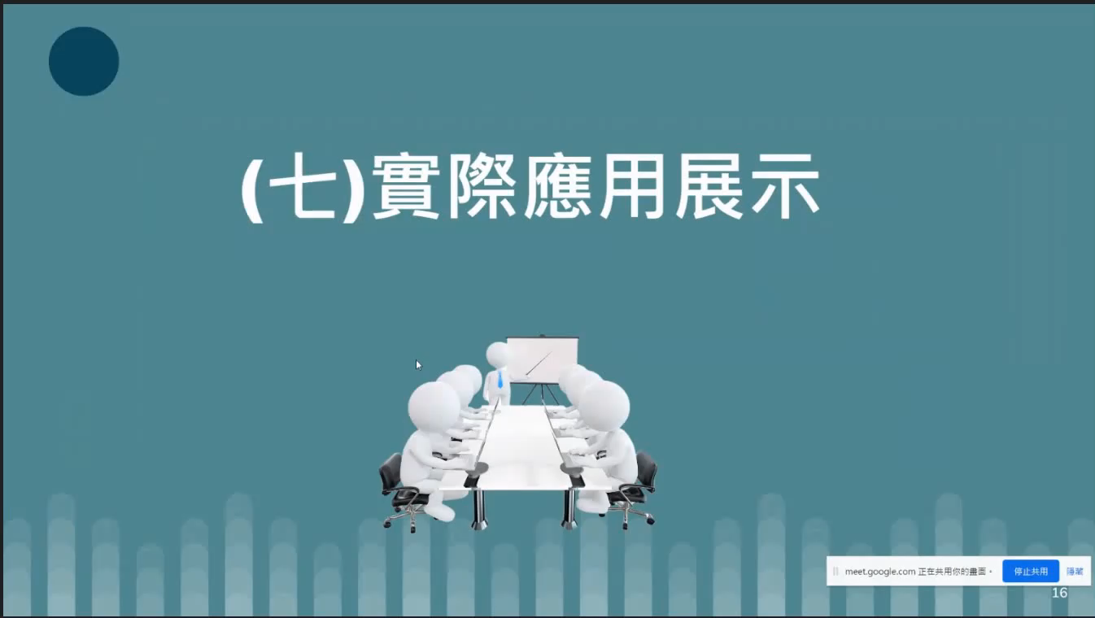

Slide 17

(八)結論

Slide 18
結論
● 可以透過分析封包，去保護我們的網站或程式
● 進行實際的流量測試、調試、數據採集
● 讓開發團隊可以用最小的風險來更新系統
Notes:
把封包複製出來後可以對它做分析，看是不是有人作手腳(ddos攻擊)
假設現在有一個線上Service正在讓客戶使用，但為了讓Service可以在日後順利並穩當的運行，所以要為線上的封包進行分析

Slide 19

(九)未來展望

Slide 20
未來展望
● 應用於真實服務
● 用於數據採集，並進行數據分析
Notes:
通过流量镜像我们可以创建一个更接近真实的实验环境，在这个环境下可以进行真实流量下的调试，测试，数据采集和流量回放，这让线上工作作业变成一件更可控的事情，不管是服务迁移还是新旧服务升级都可以提前验证。而且通过 istio 来统一管理网格策略可以统一技术栈，将团队从复杂的技术栈解放出来，极大地降低团队心智负担。
一般情況下，因為系統環境，特別是數據環境、用戶使用習慣等問題，我們很難在開發環境中模擬出真實的生產環境中出現的棘手問題，同時生產環境也不能記錄太過詳細的日誌，因此很難定位到問題。有了流量鏡像，我們就可以把真實的請求發送到鏡像服務，再打開debug 日誌來查看詳細的信息。除此以外，還可以通過它來觀察生產環境的請求處理能力，比如在鏡像服務進行壓力測試。也可以將復制的請求信息用於數據分析。流量鏡像在Istio 裡實現起來也非常簡單，只需要在路由配置中通添加mirror關鍵字即可。

Slide 21
謝謝聆聽 ！！！

